Slide 1
为梦想要舍得付出
4mdevstudio
讲述人：骆鹏霄

Slide 2
目录
CONTENT
1
2
自我介绍
参加比赛的经历
3
4
大学生的创新创业
前端技术分享与4M工作室

Slide 3
自我介绍

Slide 4
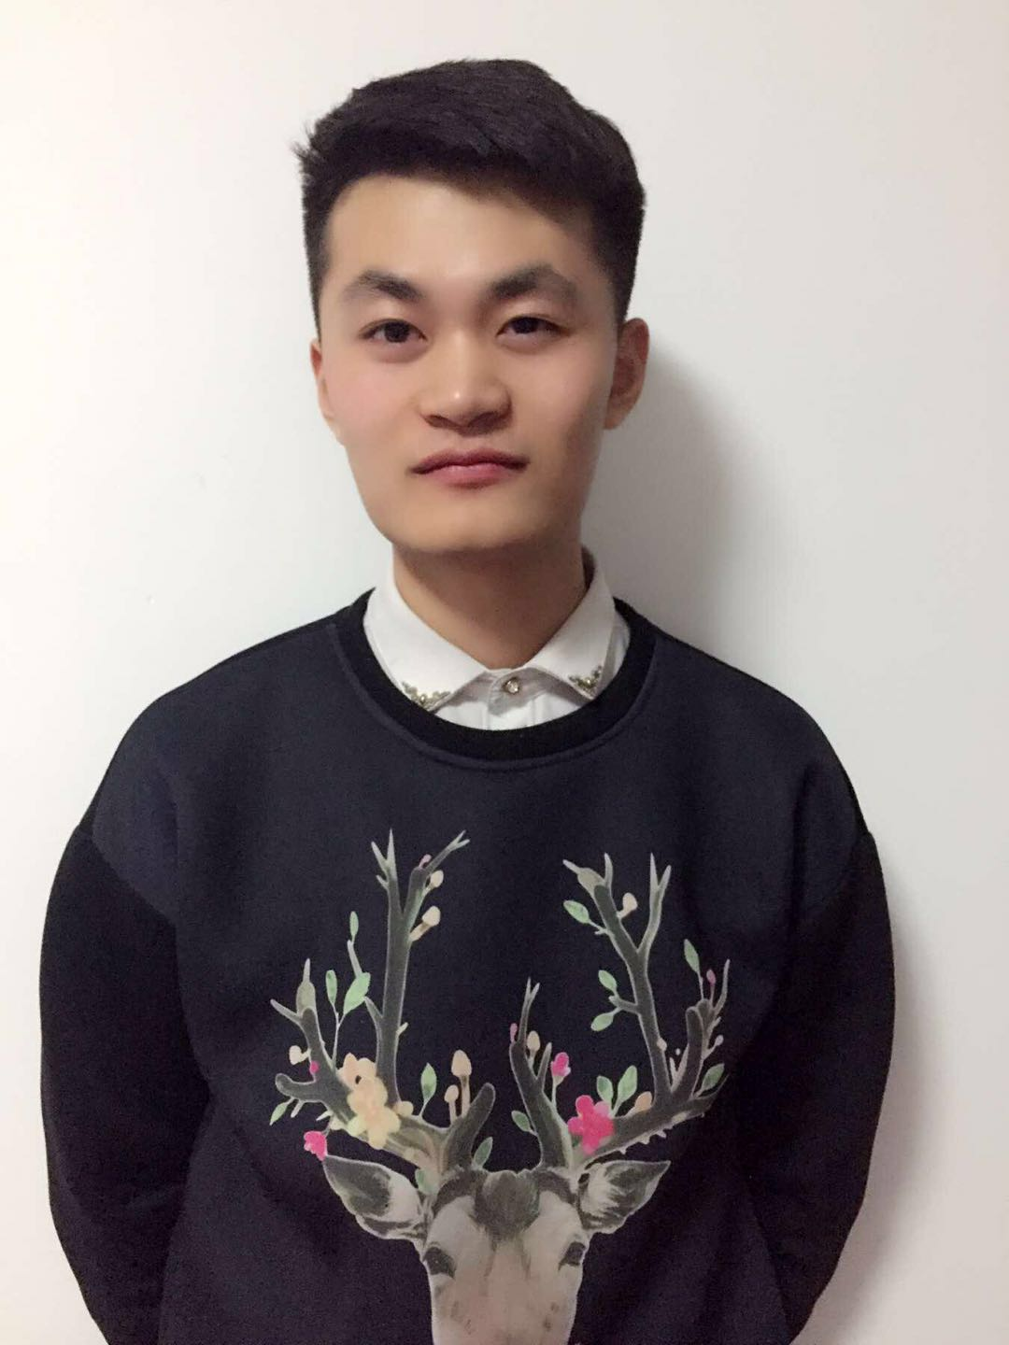
自我介绍
骆鹏霄
软件工程专业14级学生
4mdevstudio[4-m.cn]创始人
成长于我院创意空间工作室，专注于前端开发，在互联网上运营4M工作室及技术众包服务平台。

Slide 5
参加比赛的经历

Slide 6
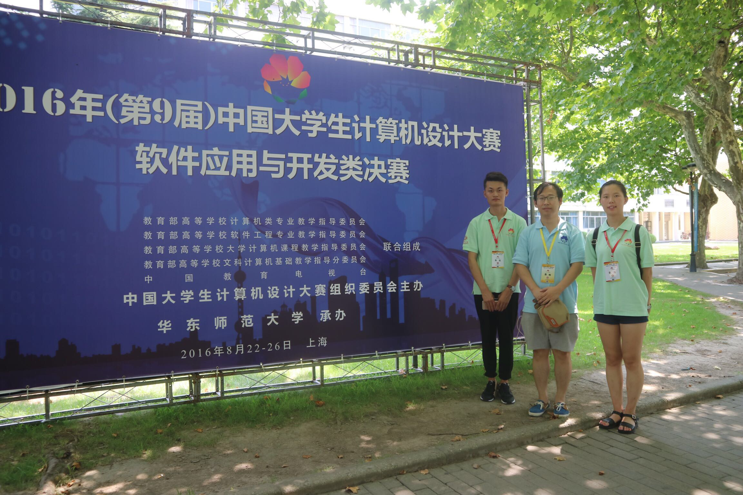
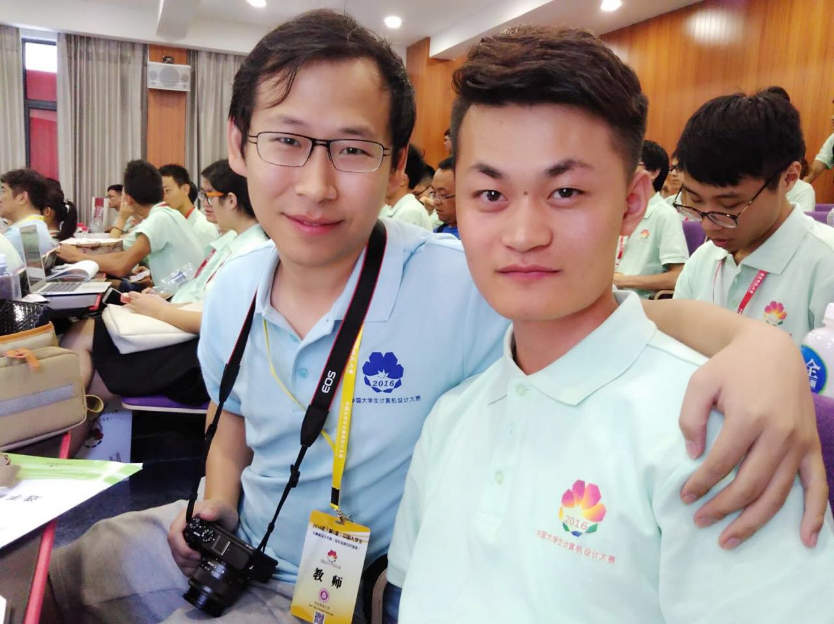
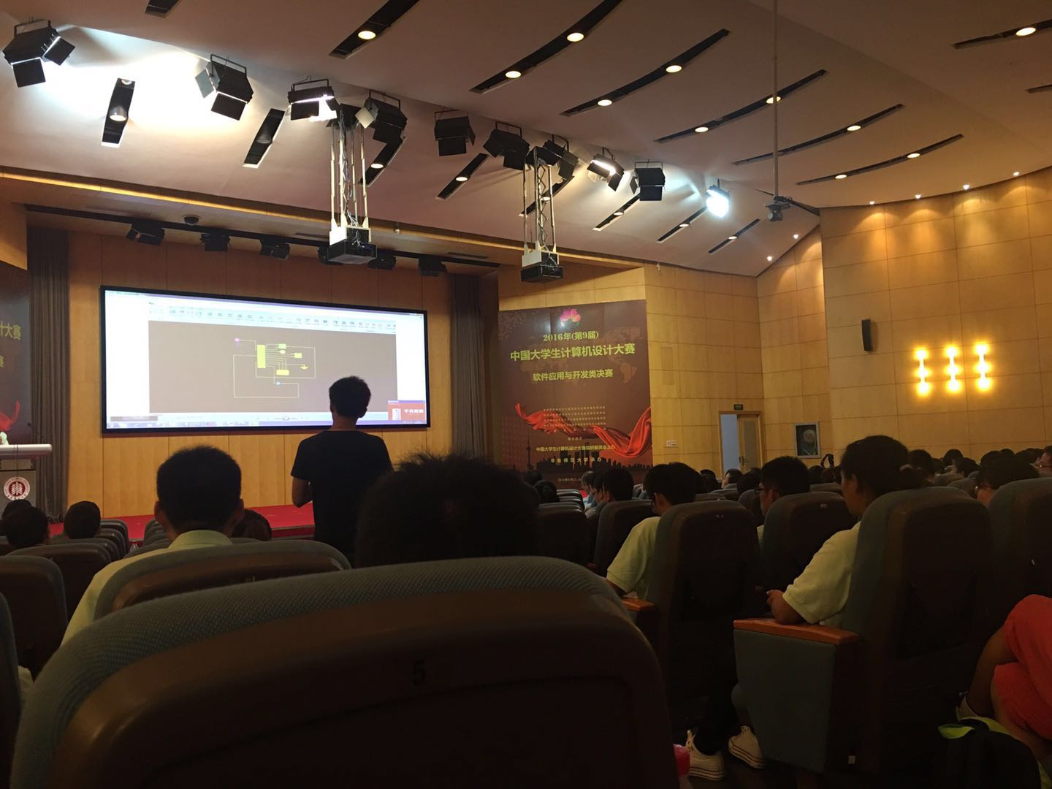
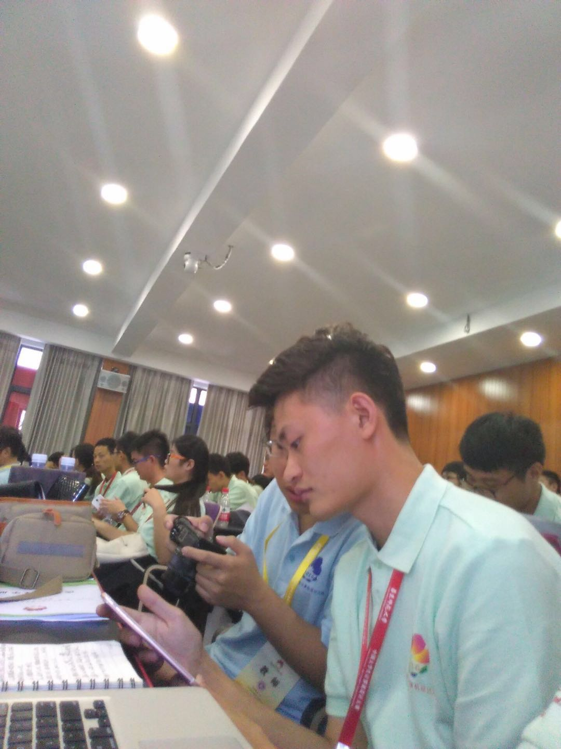
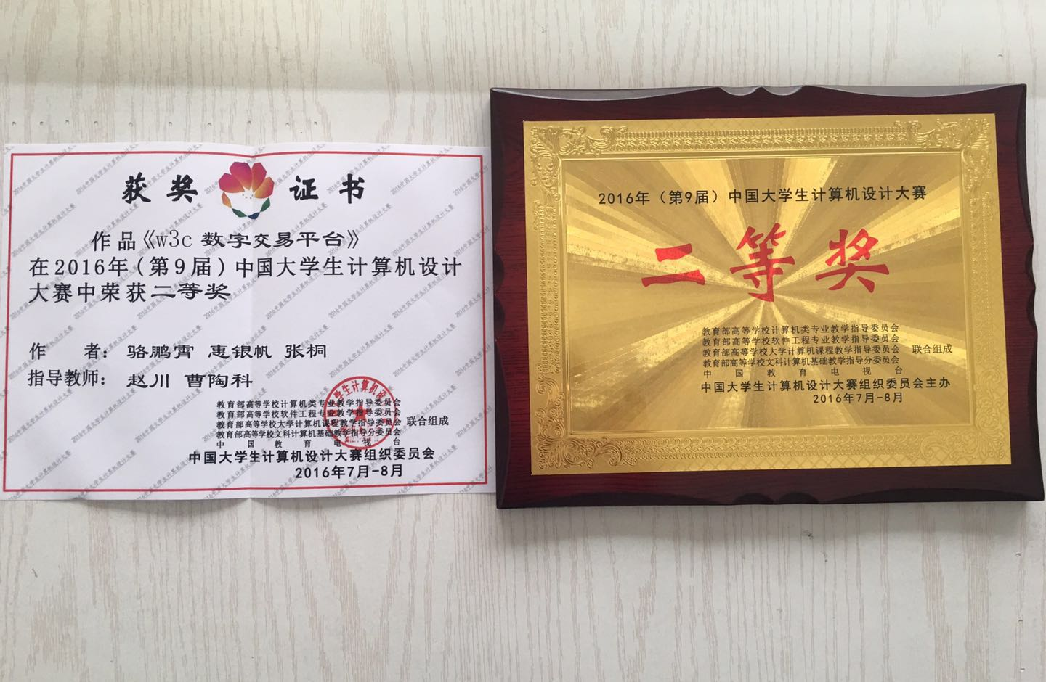
单击编辑标题
单击编辑标题
单击此处编辑您要的内容，建议您在展示时采用微软雅黑字体，本模版所有图形线条及其相应素材均可自由编辑、改色、替换。

Slide 7
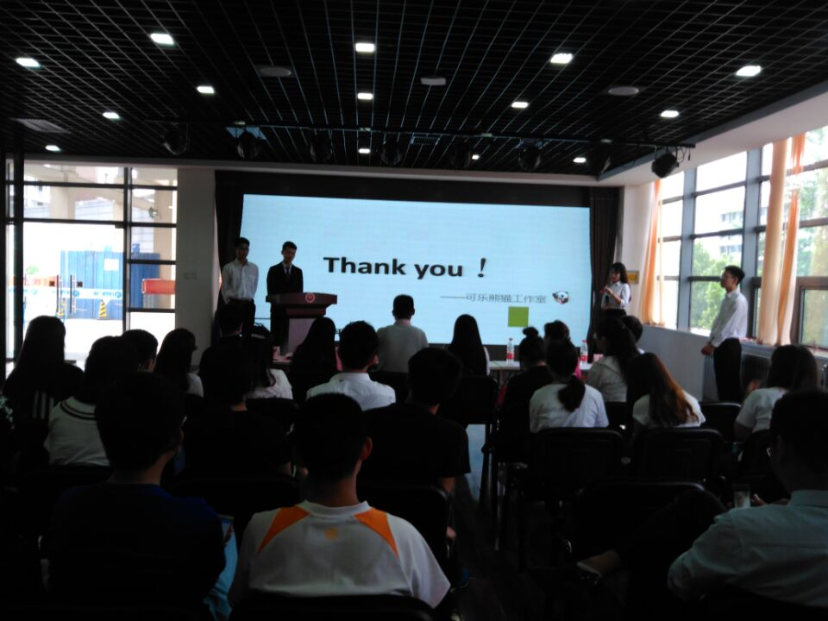

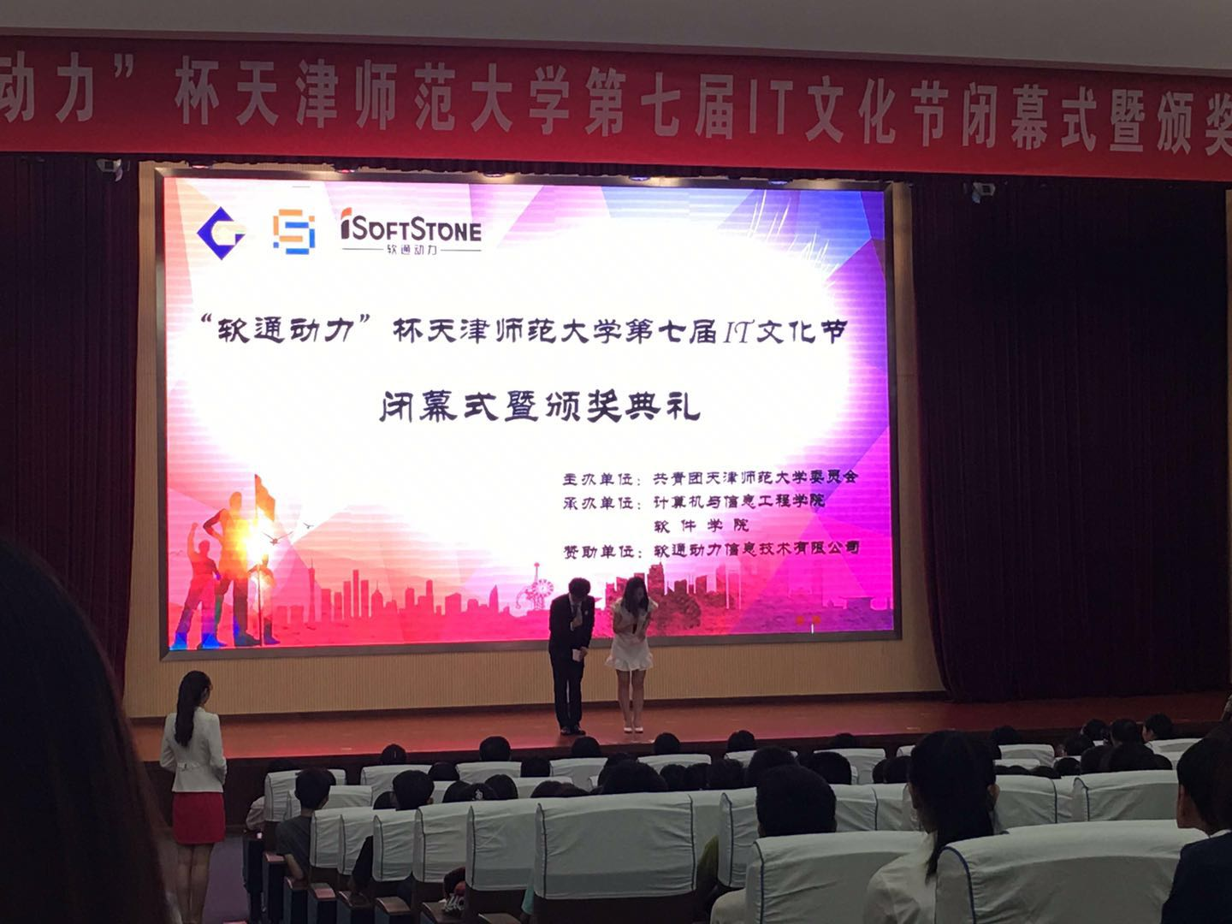
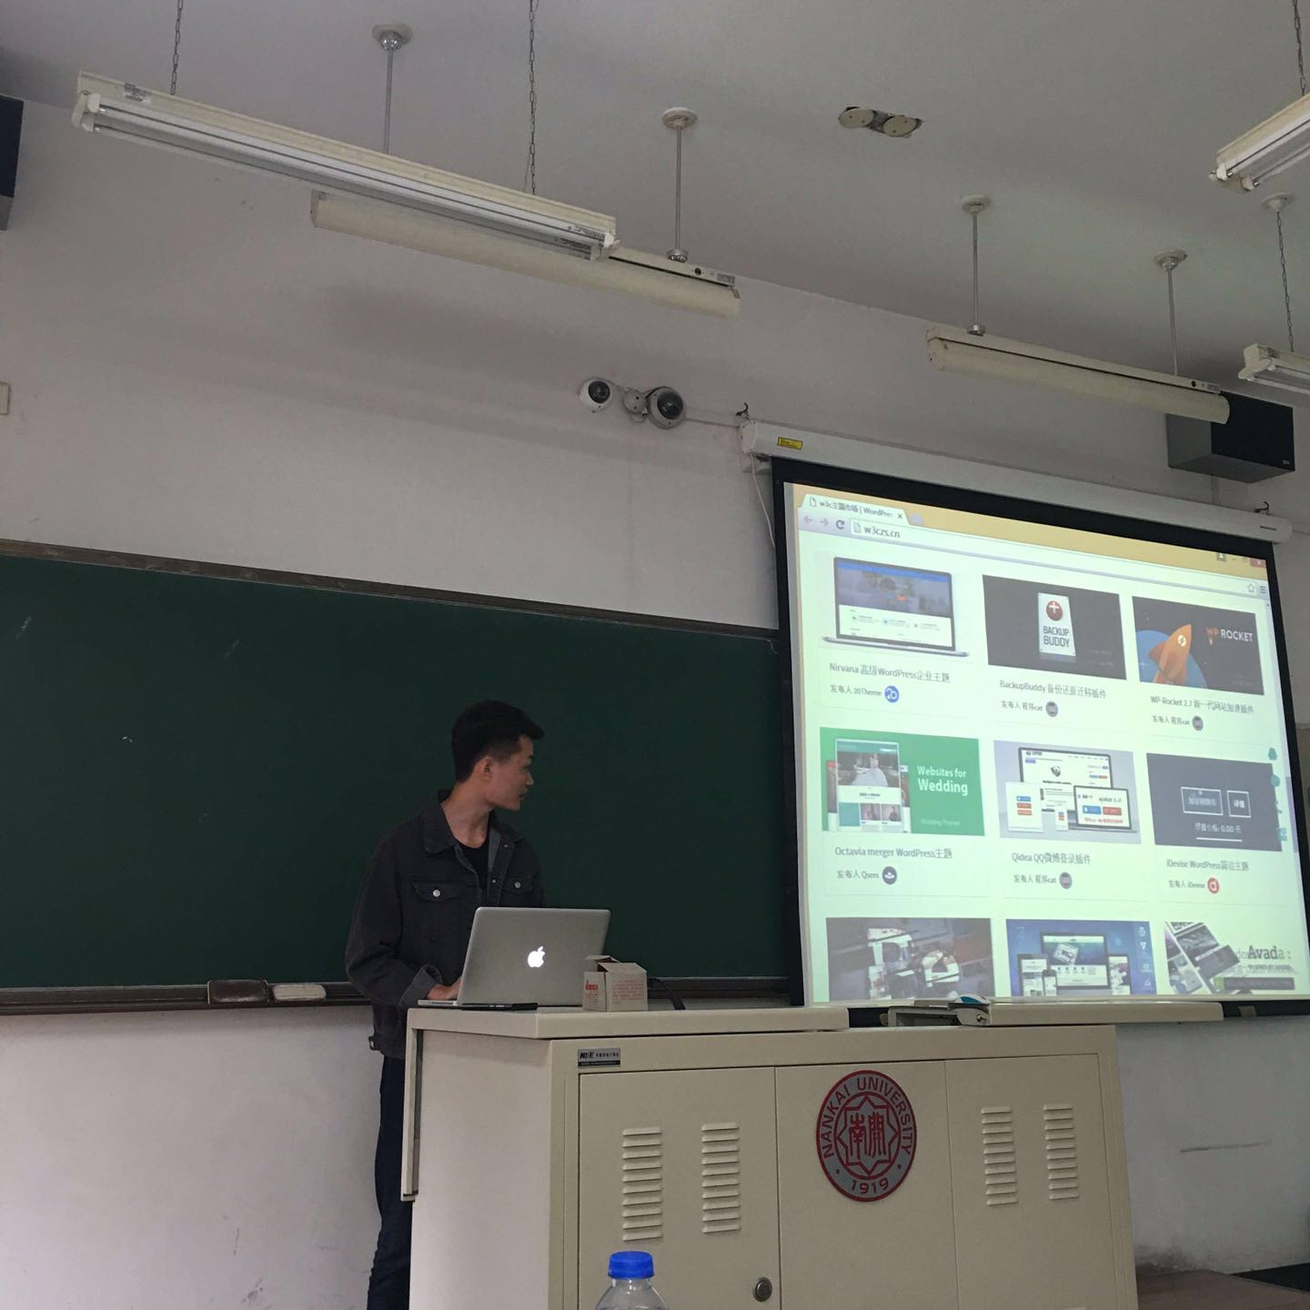
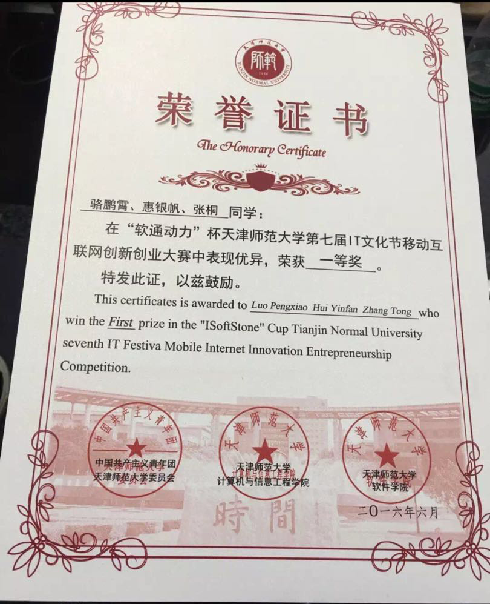
单击编辑标题
单击编辑标题
单击此处编辑您要的内容，建议您在展示时采用微软雅黑字体，本模版所有图形线条及其相应素材均可自由编辑、改色、替换。

Slide 8
大学生的创新创业

Slide 9
具备创新创业的思想
明确大学生创新创业的方向
结合自身的特色或专业，挖掘创新创业的新增长点
拥有一支志同道合的精英团队
坚持不懈，为梦想付出努力的情怀

Slide 10
前端技术分享与4M工作室

Slide 11
Web开发前端成长之路
掌握至少一门后端语言如PHP/Node.js，学会使用第三方SDK辅助开发如LeanCloud等，服务端使用阿里云/腾讯云等
进阶学习Bootstrap/Vue.js/React.js等最新热门前端技术框架
掌握Linux类(CentOs/Ubuntu)操作系统配置和命令，至少掌握一门数据库操作语言(Mysql,Sql,Oracle)
HTML/CSS/JavaScript
基础必备

Slide 12
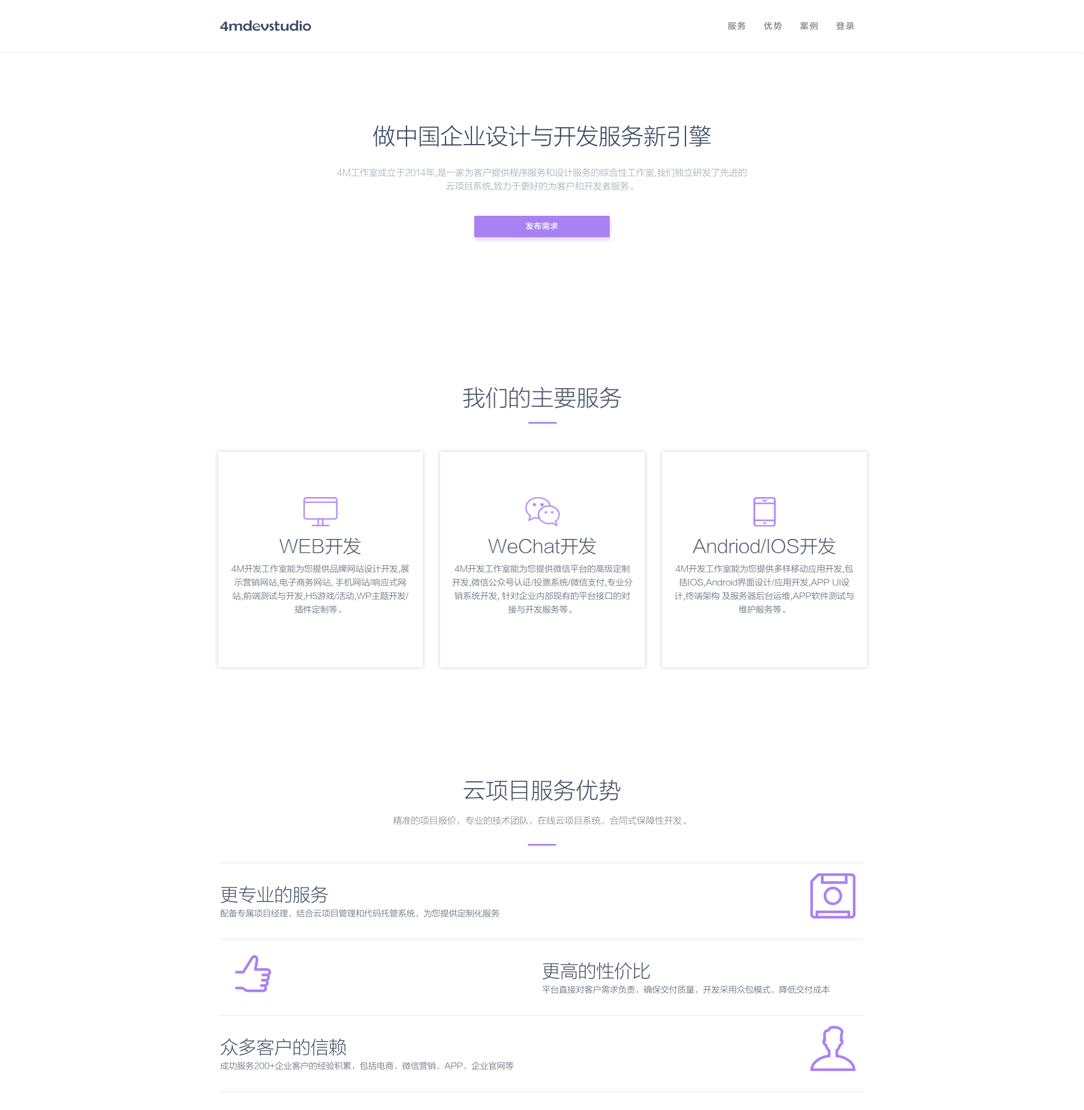
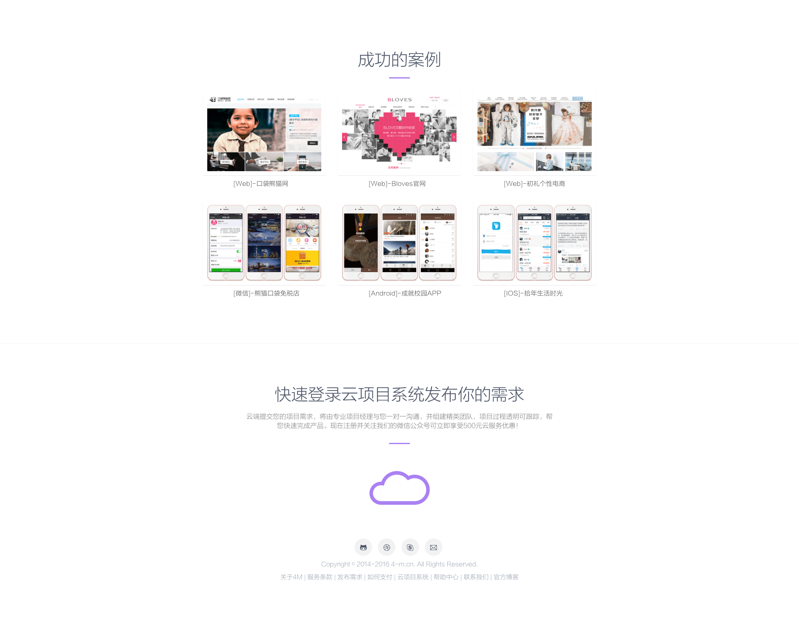
http://www.4-m.cn
4mdevstudio
4-m.cn
01

Slide 13
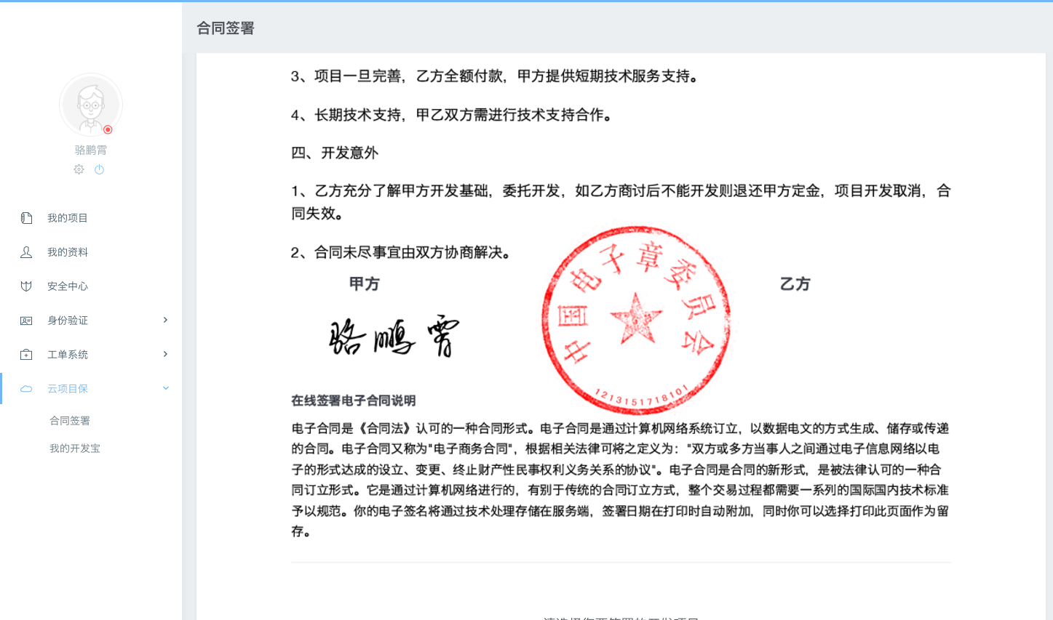
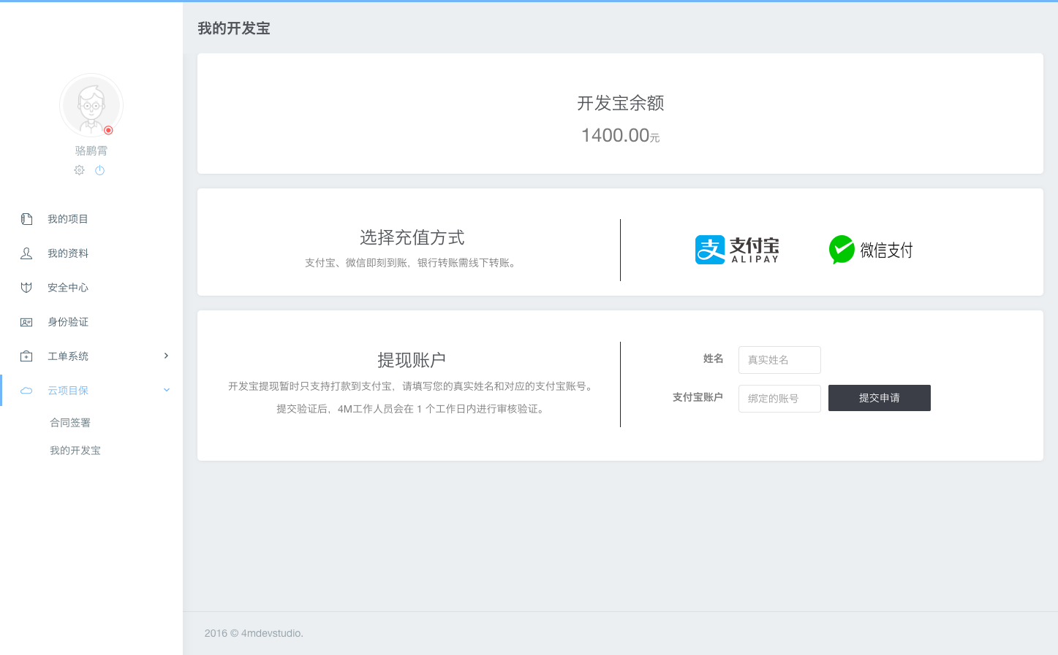
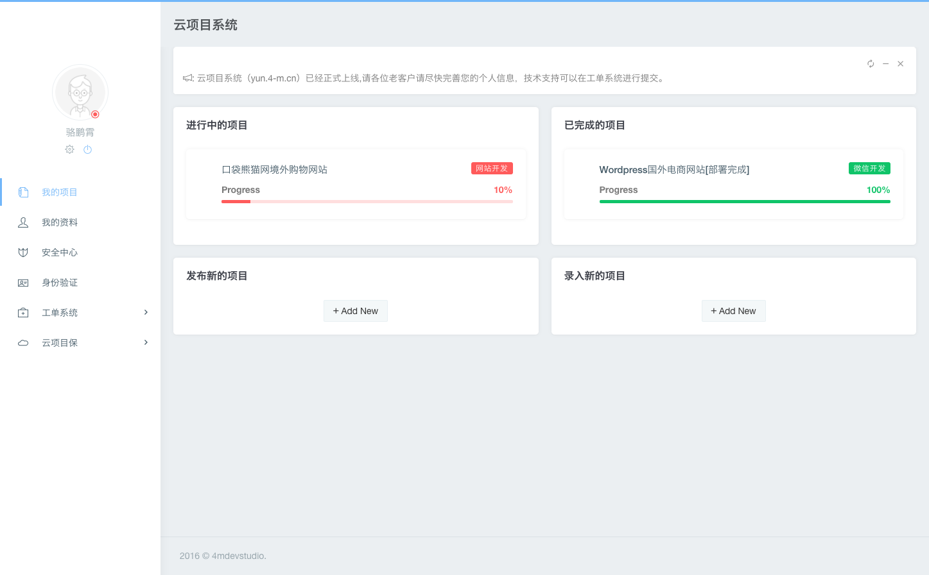
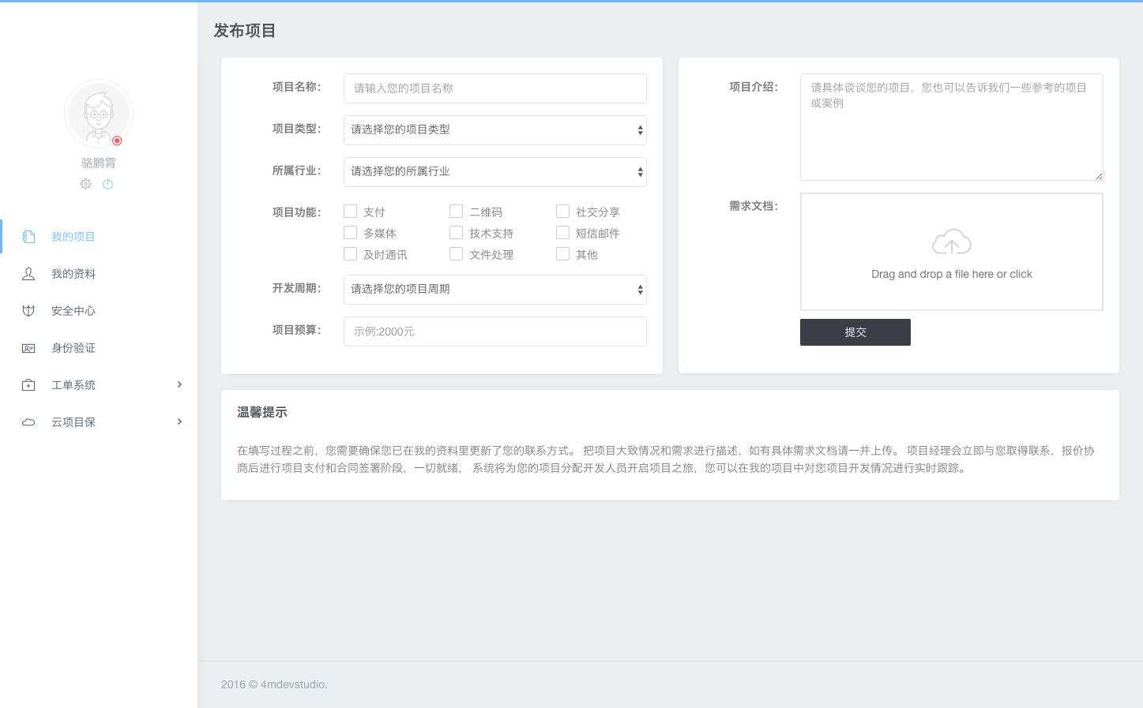
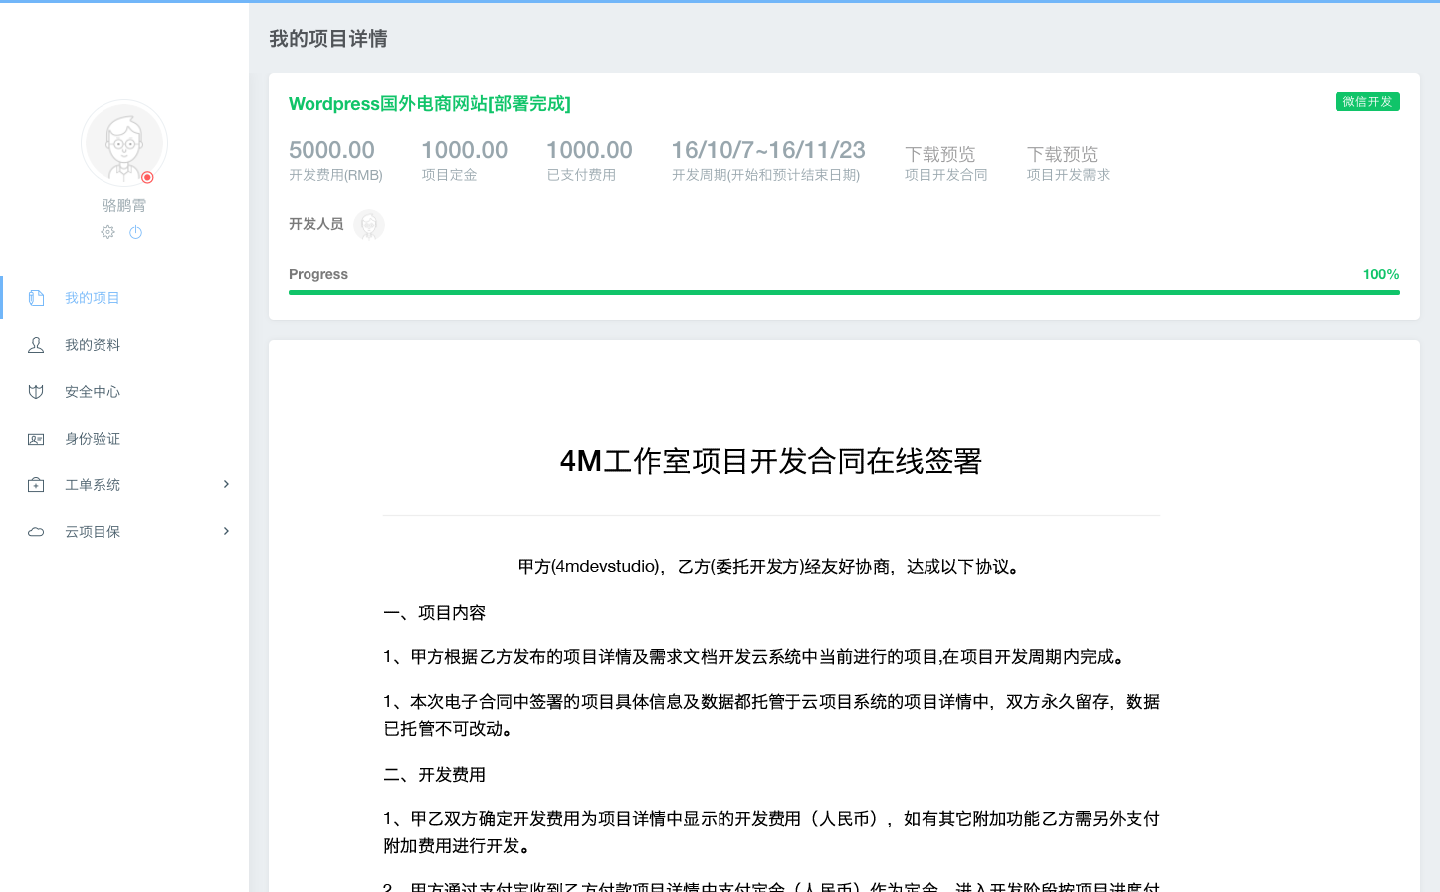
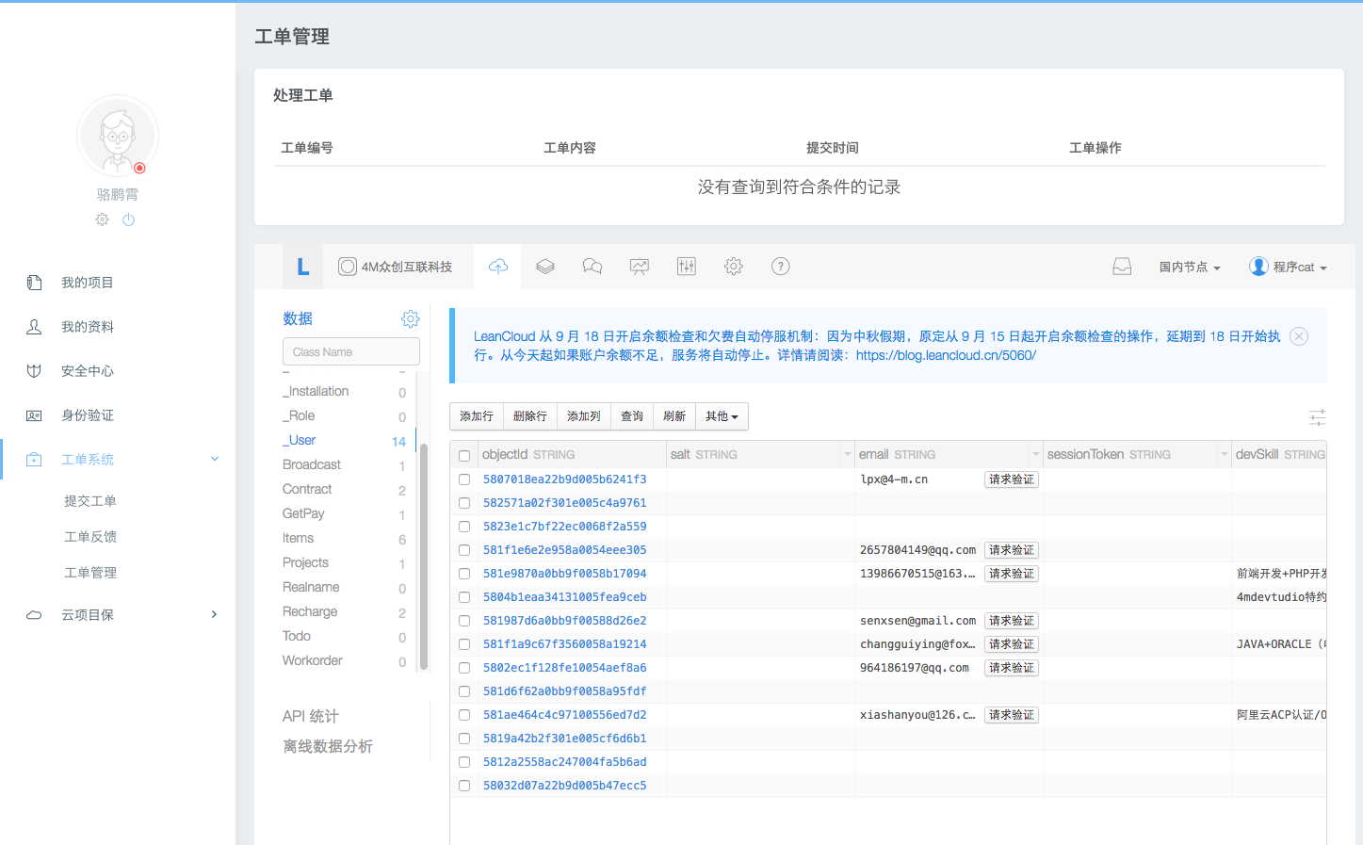
http://www.4-m.cn
云项目系统
02
yun.4-m.cn
4-m.cn

Slide 14
THANKS
E-mail：lpx@4-m.cn
WeChat：lpx2600
Blog：cxcat.com
主页：www.4-m.cn
云项目系统：yun.4-m.cn

